Slide 1

Làm quen chữ viết
Năm học: 2024-2025

Slide 2
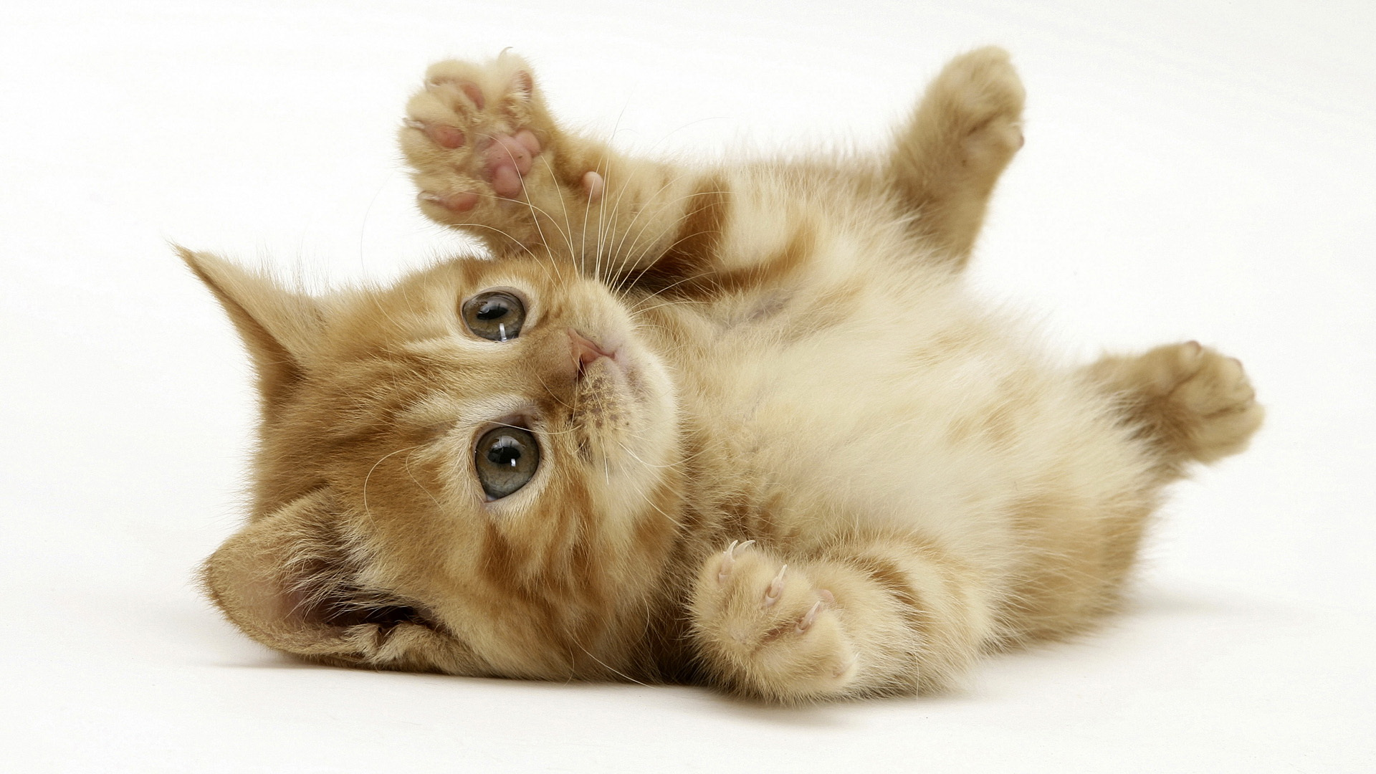
1
2
3
4
con mèo
m

Slide 3
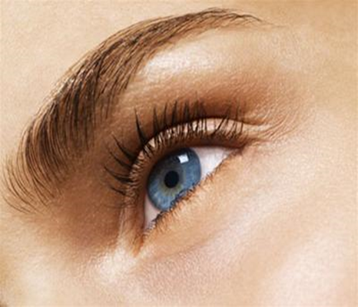
co
con mắt

Slide 4
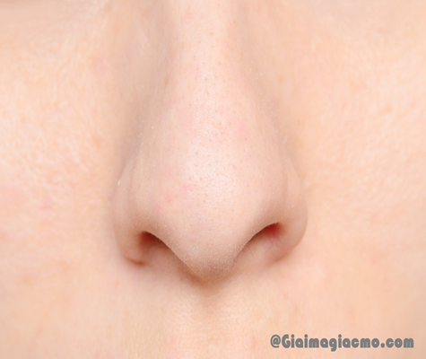
1
2
3
4
cái mũi
m

Slide 5

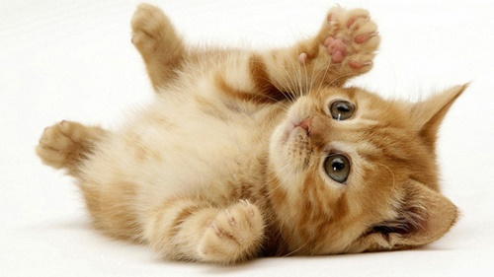
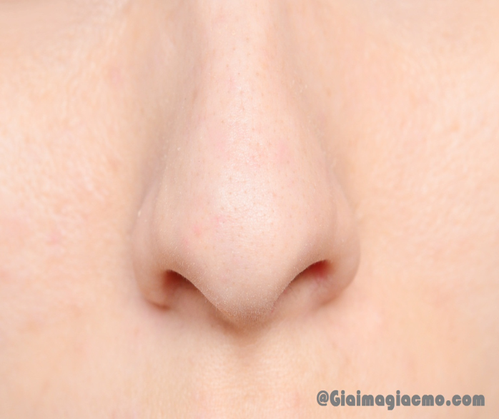
con mắt
con mèo
cái mũi

Slide 6
m

Slide 7
m
M

